Slide 1

«Методические рекомендации для родителей по организации дистанционного обучения».
КГБ ПОУ «Комсомольский-на-Амуре колледж
технологий и сервиса»
г. Комсомольск-на-Амуре
2022 г.

Slide 2

Дистанционное обучение –
это форма организации образовательного процесса, которая обеспечивает интерактивное взаимодействие удаленных участников образовательного процесса через открытые каналы доступа.

Slide 3
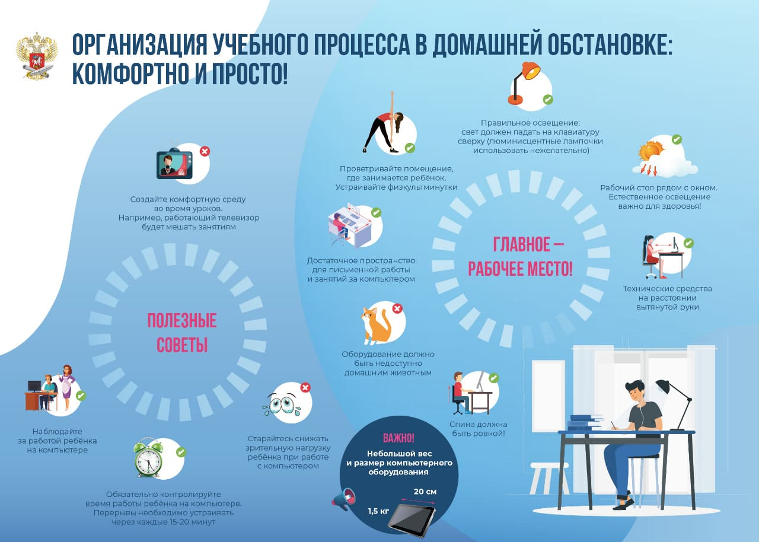
Рекомендации по организации учебного процесса дома

Slide 4
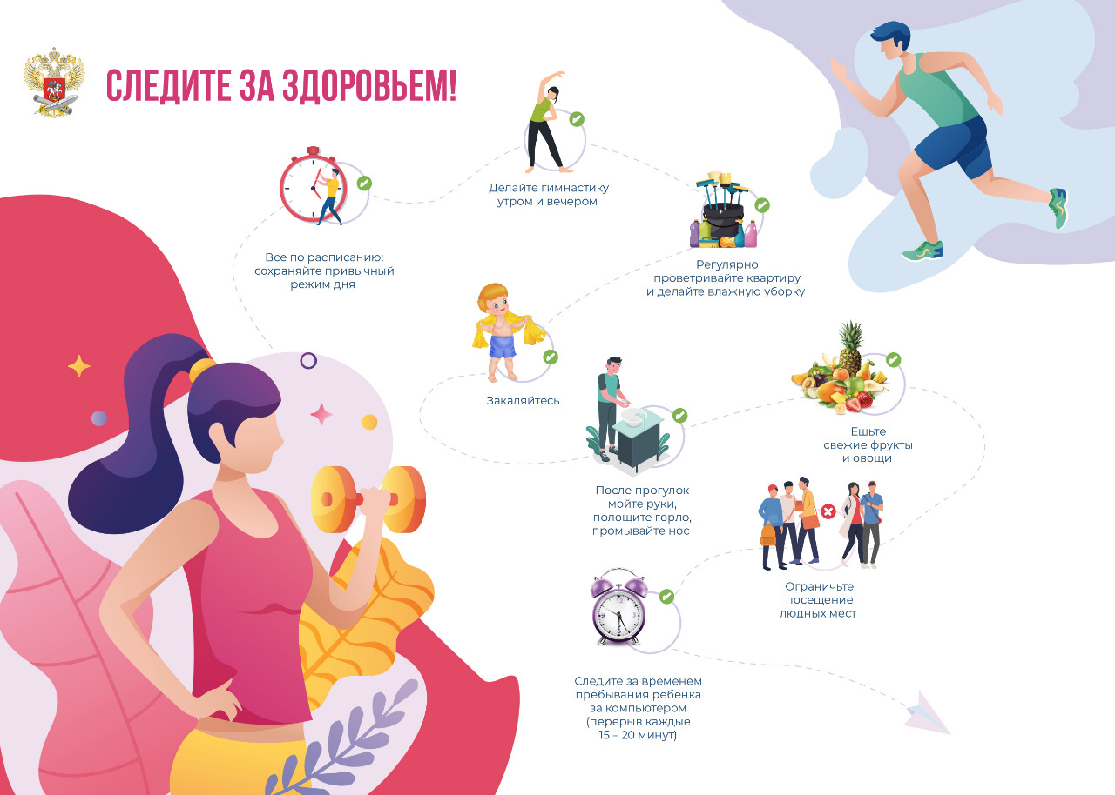
Физическая активность – залог здоровья!

Slide 5
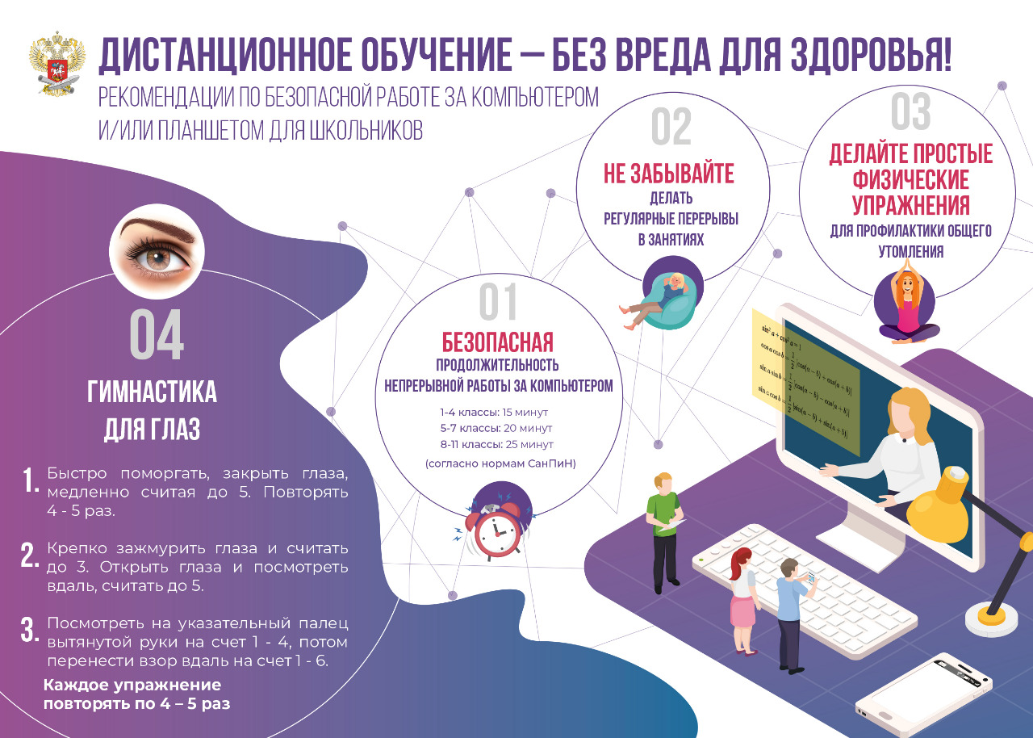
Рекомендации ВОЗ по организации работы за компьютером/планшетом

Slide 6
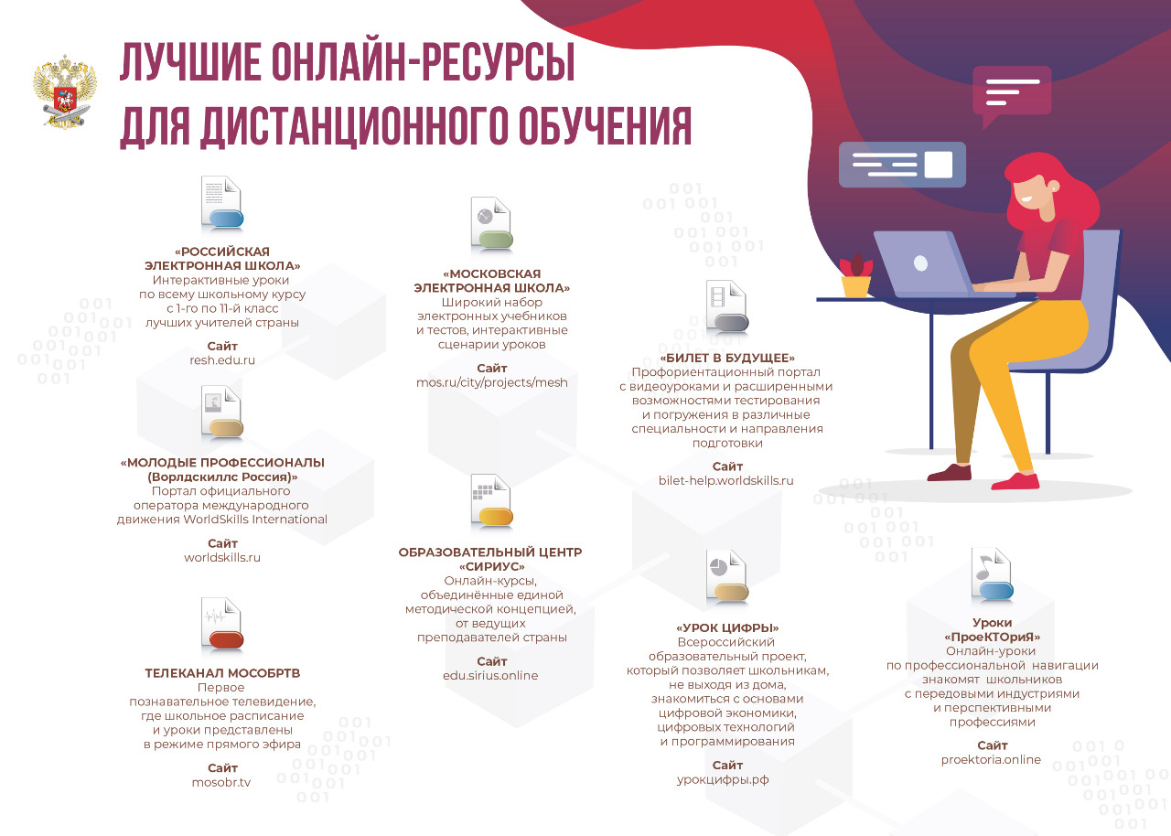
Помощники при дистанционном обучении

Slide 7
Советы для родителей
Сохраняйте спокойствие. Успокойтесь и постарайтесь передать спокойный эмоциональный фон ребенку, это снизит его тревожность.
Зарегистрируйтесь и ознакомьтесь с образовательной платформой Дневник.ру.
Обратная связь. Необходимо постоянно поддерживать контакт с куратором группы.
Поддерживайте рабочую обстановку дома.
Интересуйтесь успехами в обучении ребенка.
При возникновении трудностей в обучении предложите ребенку свою помощь.

Slide 8



Всем успехов!!!

